Slide 1
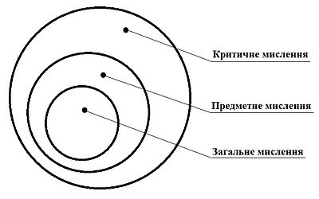

Генезис критичного мислення

Slide 2

Критичне мислення — («мистецтво аналізувати, судження») — це наукове мислення, суть якого полягає в ухваленні ретельно обміркованих та незалежних рішень.

Slide 3


Основні положення теорії критичного мислення
Властивості
Генезис
Склад
Функції

Slide 4


Однією зі складових теорії критичного мислення є генезис

Slide 5


Виникненню та розвитку критичного мислення сприяє низка чинників, кожний з яких може бути пусковим механізмом

Slide 6




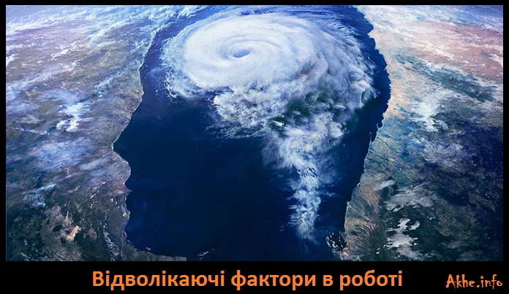
Процес критичного мислення породжується сукупністю факторів, сумісна дія яких забезпечує повноцінне та якісне протікання цього процесу

Slide 7
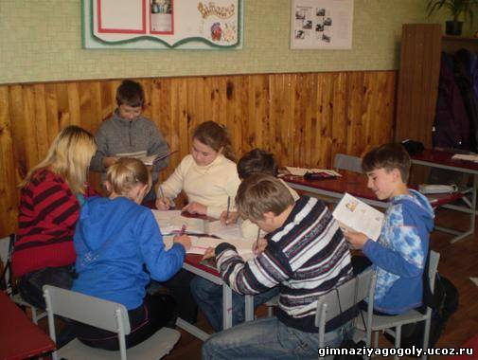
Перший фактор
Цілі навчання (мотивація) — повинні пробуджувати внутрішню мотивацію людини, створюючи проблемну ситуацію.

Slide 8


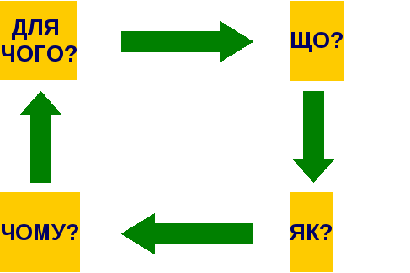
Другий фактор
Учні повинні знати правила критичного розмірковування
1) Операції мислення, правила логічного розмірковування та доказу
2) Принципи та методи історичного пізнання
3) Стратегії та процедури критичного мислення

Slide 9
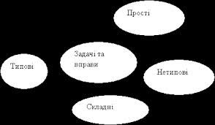
Третій фактор
Система проблемних задач поступово ускладнюється. Саме розвязання системи пізнавальних задач, що ускладнюються, підвищує внесок навчання у розвиток особистості.

Slide 10



Четвертий фактор
Систематичне створення для учнів ситуацій вибору
Взаємодія вчителя і учня у процесі навчання

Slide 11
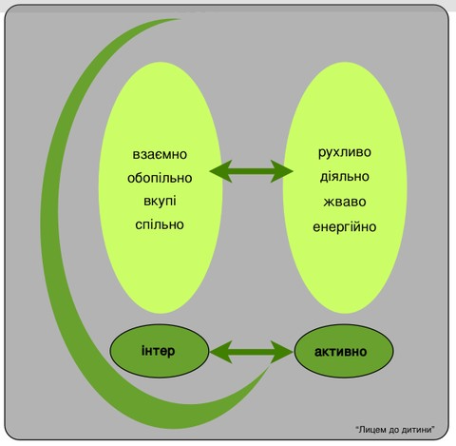

П'ятий фактор
Застосування форми навчання, яка забезпечує діалог у процесі розв'язування ситуацій вибору (інтерактивні заняття)

Slide 12
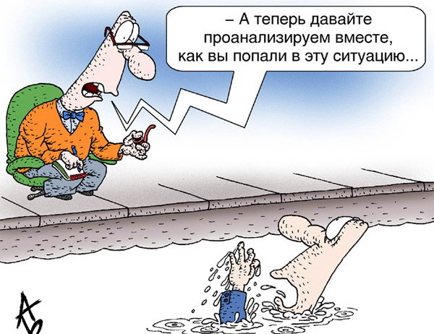
Шостий фактор
Застосування методу контролю, що передбачає письмове розв'язання задач та наступну групову та індивідуальну рефлексію (аналіз і критику, самоаналіз і самокритику)

Slide 13


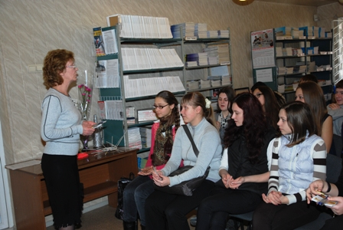
Сьомий фактор
Надавати учню право на помилку та моделювати ситуації виправлення цих помилок. Учень повинен усвідомити помилку та прагнути її виправити.

Slide 14



Таким чином, під час розв'язання проблемних задач мислення поступово ускладнюється і збагачується принципами, стратегіями та процедурами критичного мислення, а найвищим рівнем є смоорганізація цих складових для розв'язання конкретної задачі.
ФАКТОРИ

Slide 15


Отже, методика розвитку критичного мислення повинна спиратися на положення теорії, а саме:
- створювати проблемні ситуації у процесі навчання; пропонувати проблемні задачі;
- знайомити учнів із принципами, стратегіями та процедурами критичного мислення;
- регулярно створювати ситуації вибору;
- організовувати діалог у процесі розв'язування проблемних задач (інтерактивні форми навчання);
- передбачати письмове викладення розмірковувань учнів з подальшою рефлексією;
- надавати учням право на помилку та моделювати ситуації виправлення помилок.
Висновок

